Slide 1
Groupe Académique
Certification - Réglementation
Jeudi 19 septembre 2024

Slide 2

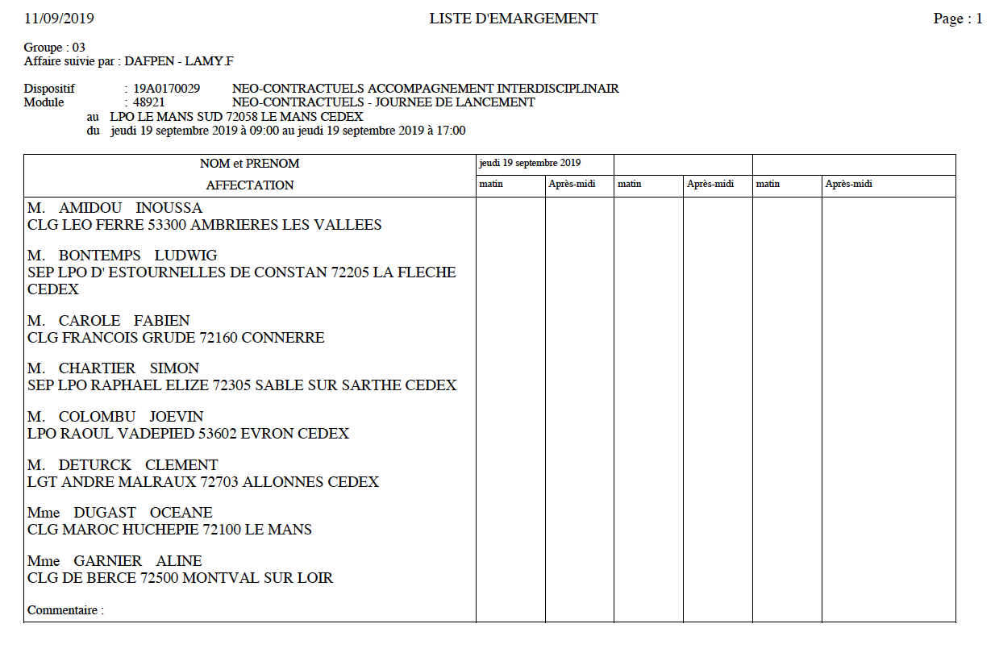
Un café – un thé – quelques douceurs
Une liste d’émargement à signer
Participants
GRETA-CFA Loire Atlantique : Milène FORMON- Annie GUEGAN
GRETA-CFA Vendée : Marie-Line MAUDET-QUESNÉE
GRETA-CFA 49 : Muriel CESBRON
GRETA-CFA Maine : Vincent RAGUIN

Slide 3
Groupe académique Certification
19/09/2024
ORDRE DU JOUR
QUIZ
Echanges de pratiques
Veille Formation Professionnelle
Présentation brève de l’Intelligence Artificielle (IA)

Slide 4
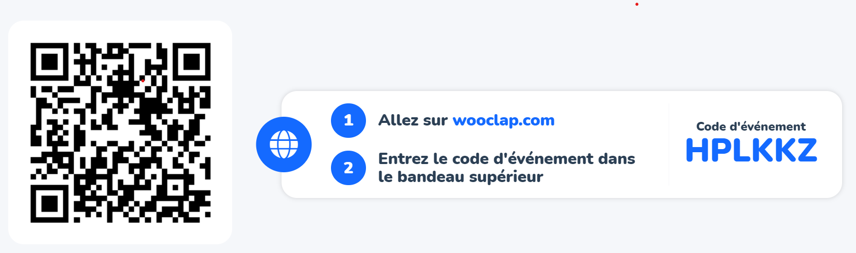
https://app.wooclap.com/HPLKKZ?from=instruction-slide

Slide 5
Echanges de pratiques
CAS 1 :
Une personne titulaire d’un CQP Agent de Sécurité Cynophile – niveau 3 peut-il avoir des dispenses pour un CAP C4A (Agent d’Accueil en autobus et autocar) ?
CAS 2 :
A partir de quand un candidat peut-être dispensé d’EPS ?

Slide 6
Echanges de pratiques
CAS 3 :
Nous avons un candidat au CAP MVVP (Maintenance des Véhicules option Voitures Particulières).
Il a passé, en 2015, son CAP Carrosserie qu’il n’a pas validé.
Doit-il faire une demande parce que ses reports de notes passent en dispenses ?
Doit-il nous fournir des attestations de blocs de compétences ?

Slide 7
Echanges de pratiques
CAS 4 :
Une candidate au CAP Sellerie va entrer en formation en septembre 2024. Elle n’a pas réussi son BAC Professionnel Métiers de la Mode-Vêtements en juin 2024.
Pour autant, sur son relevé de notes, elle a eu beaucoup de « Bénéfices de reports » car elle a eu des bonnes notes dans le domaine général.
Peut-elle être dispensée des matières générales ?

Slide 8
Echanges de pratiques
CAS 5 :
3 de nos stagiaires de la formation continue sont en formation CAP CUISINE dont la fin de formation est prévue au 1er octobre 2024. Ils seront présentés aux jurys intermédiaires du DAVA en décembre 2024.
Ces 3 stagiaires souhaitent s’inscrire et poursuivre en Mention Complémentaire dès le 2 octobre.
Le CAP CUISINE, en formation continue, est en tout CCF. Nous aurons la totalité de leurs notes mais ils n’auront pas leurs résultats officiels pour entrer en MC.
Peuvent-ils entrer en Mention Complémentaire ?

Slide 9
Echanges de pratiques
CAS 6 :
Sur une session intermédiaire, une candidate a fourni un faux relevé de notes. Le Rectorat s’en est aperçu suite à un mail de ma part dans lequel j’alertais sur une différence entre la date de naissance notée sur le diplôme et la date de naissance inscrite sur la carte nationale d’identité

Slide 10
Echanges de pratiques
CAS 7 :
Un futur candidat souhaite être formé sur le bloc de compétences « Administration des systèmes et des réseaux » du BTS Services Informatiques aux organisations (BTS SIO) avec un financement CPF.
Questions de l’enseignant coordinateur du BTS SIO :
Qui valide ce bloc de compétences ?
Est-ce un candidat libre ?
Est-ce l’équipe pédagogique en CCF ?
Est-ce l’équipe pédagogique en épreuve ponctuelle ?

Slide 11
Echanges de pratiques
CAS 8 :
Le GRETA CFA propose des blocs de compétences du BAC Prof. Photographie (CCF et ponctuels) sauf Arts Appliqués et LV1 (épreuves en CCF).
Les candidats sont inscrits à l’ examen en tant que stagiaires de la formation continue et en forme progressive en année N.
L’offre de formation propose de présenter les 2 blocs manquants soit par la VAE, soit en candidat libre en N+1.
La DEC réfute cette position pour les sessions à venir. Pourquoi ?

Slide 12
Echanges de pratiques
CAS 9 :
Peut-on inscrire un candidat à une session titre par la voie de la VAE sans avoir accompagné la personne et est-on libre de fixer un prix ?
En l’occurrence la demande concerne un TP CIMA et elle émane des 2 Rives

Slide 13
Veille Formation Professionnelle
Relance des contrats de professionnalisation expérimentaux
Rappel :
Contrats de prof. Prévus par la loi « Avenir Professionnel » du 5 septembre 2018 – durée : 3 ans
Prolongation par la loi « Inclusion dans l’emploi » du 17 décembre 2020 jusqu’au 28 décembre 2023. Projet de prolongation.
Remaniement ministériel : Arrivée de C.VAUTRIN - Suspension
21 juin 2024 : Réactivation financières des contrats prof. Exp avec rétroactivité au 29/12/2023
Objectifs visés :
Acquisition de blocs de compétences
Durée du contrat plus courte que le contrat de droit commun
Frais pédagogique pris en charge

Slide 14
Veille Formation Professionnelle
2. (Direction de l’Animation de la Recherche, des Etudes de
des Statistiques) – Ministère du Travail
Information de juillet 2024 :
Net repli de la mobilisation du CPF en 2023 (- 23%)
Baisse qui touche les moins qualifiés
Chute des formations à distance (- 46%)
Action la plus financée : Permis B
Information d’août 2024 :
Contrat professionnalisation – Données 2021
79% des sortants sont en emploi dont 51% en emploi durable non aidé
Hausse de 8 points par rapport à 2020 (sortie du COVID)

Slide 15
Veille Formation Professionnelle
Article du QUOTIDIEN DE LA FORMATION – Centre INFFO
septembre 2024
360 FORMATION (OF en réseau) propose une formation certifiante pour les assistantes de formation
Titre professionnel EAA – Employé Administratif et d’Accueil
Modules optionnels :
les acteurs de la formation
la certification
les examens et leurs mises en œuvre
la certification QUALIOPI
les outils numériques spécifiques
le volet handicap
Formation proposée à Saint Nazaire

Slide 16
4. Dépêche AEF : JO 2024 et open badges
Jeux Olympiques PARIS 2024 : 45 000 Volontaires
Répertoire-socle de 30 compétences rédigé dans un référentiel entre l’Etat et les branches professionnelles
15 compétences seront automatiquement certifiées
Certification : open badge
Inscription dans le passeport de compétences
5. Passeport d’orientation, de formation et de compétences (Loi n°2023-1196 du 18 décembre 2023)
Juin 2024 : Version bêta activée
Un titulaire peut retrouver ses données de carrières, formations, qualifications

Slide 17
5. CARIF OREF : Mise à jour et récapitulatif des aides financières
https://pro.choisirmonmetier-paysdelaloire.fr/ContentMedia/OPDL/ARTICLES/2024/Dispositifs-et-aides-financieres-recap-de-rentree-1

Slide 18
L’intelligence artificielle (IA)

Slide 19
Groupe Certification - Règlementation
19 septembre 2024
Qu’est ce que l’intelligence artificielle (IA)?
L'IA désigne la capacité d'une machine à imiter des fonctions cognitives humaines telles que l'apprentissage, le raisonnement, la perception et la prise de décision.
Notes:
L'IA peut être classée en deux catégories :
IA Faible (ou IA étroite) : Conçue pour effectuer une tâche spécifique (ex : assistants vocaux, systèmes de recommandation).
IA Forte : Hypothétique, capable de comprendre, apprendre et appliquer des connaissances de manière similaire à un humain.

Slide 20
Groupe Certification - Règlementation
19 septembre 2024
Historique de l’IA
Le terme "intelligence artificielle" a été popularisé lors de la conférence de Dartmouth en 1956, où des chercheurs ont commencé à explorer la possibilité de créer des machines intelligentes.
Les premiers programmes d'IA, comme le jeu d'échecs, ont été développés, mais les capacités étaient limitées.
Hivers de l'IA (années 1970 et 1980)
Deux périodes de stagnation dans le développement de l'IA, appelées "hivers de l'IA", ont été causées par des attentes irréalistes et un manque de progrès technologique
Notes:
Points Clés à Retenir
L'IA est une discipline en constante évolution, avec des applications variées et un impact croissant sur la société.
Comprendre les bases de l'IA est essentiel pour naviguer dans un monde de plus en plus automatisé et intelligent.

Slide 21
Groupe Certification - Règlementation
19 septembre 2024
Historique de l’IA (suite)
Renaissance de l'IA (années 2000)
L'essor des données massives (big data) et des avancées en puissance de calcul ont permis des progrès significatifs dans le domaine « machine learning et le deep learning ». Des applications pratiques de l'IA ont émergé, comme la reconnaissance vocale, la vision par ordinateur et les systèmes de recommandation.
État actuel (2020 et au-delà)
L'IA est désormais intégrée dans de nombreux aspects de la vie quotidienne, des smartphones aux voitures autonomes.
Les entreprises investissent massivement dans l'IA pour améliorer l'efficacité, l'innovation…
Notes:
Machine learning et deep learning : technologie des modèles de langage (LLMS : Large Language Models). Le LLMS est composé de milliers de"neurones artificiels » qui communiquent entre eux pour analyser des données et effectuer des tâches telles que la reconnaissance d'images, la traduction automatique, ,,,
Points Clés à Retenir
L'IA est une discipline en constante évolution, avec des applications variées et un impact croissant sur la société.
Comprendre les bases de l'IA est essentiel pour naviguer dans un monde de plus en plus automatisé et intelligent.
Le savez vous ? : La France détient le record de 50 % de personnes ayant peur de l’IA et n’en veulent pas !

Slide 22
Groupe Certification - Règlementation
19 septembre 2024
Une infinité de possibilités…
Formuler des requêtes sur tous les sujets (techniques, politiques, scientifiques, philosophiques…)
Créer des images, photos à partir d’une description
Répondre à des besoins (pas uniquement du texte ou des images) :
Exemples : Rédiger des comptes rendus de réunion, automatiser l’envoi de courriels, créer une présentation, répondre sur les réseaux sociaux, créer des quizz, créer de la musique, créer un avatar, créer une vidéo, …

Slide 23
Groupe Certification - Règlementation
19 septembre 2024
Mais…
Si l’on a conscience du potentiel des IA, il faut aussi voir conscience de ses limites
Garder un esprit critique
Détecter ce qui est vrai ou non…

Slide 24
Groupe Certification - Règlementation
19 septembre 2024
Quelques IA avec un accès gratuit
ChatGPT v4 : l’incontournable la plus renommée d’OpenAI
Copilot : Microsoft (utilise ChatGPT mais parfois plus performant que CHATGPT dans sa version gratuite)
Gemini : L’IA selon Google
Claude : le plus gros concurrent de ChatGPT d'Anthropic
Mistral : Une IA française !
Notes:
Copilot : utilise ChatGPT mais parfois plus performant que CHATGPT dans sa version gratuite
Claude ; La version gratuite n’est pas toujours très performante !

Slide 25
Groupe Certification - Règlementation
19 septembre 2024
Modèle de langage
Pour cela, il est important de bien rédiger son prompt.
Le prompting est l’art de se faire comprendre par l’IA.
Vidéo explicative (3 minutes)
https://www.youtube.com/watch?v=K8gOvC8gvB4
Cette vidéo introduit la notion de prompting, qui permet de faire réaliser certaine tâche à un modèle de langage (exemple #ChatGPT) en lui expliquant cette tâche au moyen de phrases en langage naturel.
Notes:
Soyez poli avec ChatGPT, il vous le rendra
https://www.slate.fr/story/267704/soyez-poli-avec-chatgpt-intelligence-artificielle-politesse-chatbot-llm
Cela ne nous viendrait pas à l’esprit de dire s’il te plait et merci à un distributeur de billets ! Mais là ! Il y a un vrai impact : une étude de scientifiques à Tokyo, a montré qu’il était important d’être poli ! ChaptGPT a donné des réponses de meilleures qualité pour les personnes courtoises. Attention, de ne pas exagérer la politesse, il faut rester modéré ;-)

Slide 26
Groupe Certification - Règlementation
19 septembre 2024
Rédiger des prompts efficaces et clairs (suite)
1. Clarté et Précision
Soyez clair : Utilisez un langage simple et direct.
Soyez précis : Donnez des instructions spécifiques pour éviter toute ambiguïté.
2. Contexte
Fournissez un contexte : Expliquez pourquoi vous posez la question ou ce que vous attendez comme réponse.
Donnez des exemples : Si nécessaire, fournissez des exemples pour illustrer ce que vous attendez.

Slide 27
Groupe Certification - Règlementation
19 septembre 2024
Rédiger des prompts efficaces et clairs (suite)
3. Objectifs
Définissez l'objectif : Indiquez clairement ce que vous voulez obtenir comme résultat.
Posez des questions ouvertes : Encouragez des réponses détaillées et réfléchies.
4. Structure
Utilisez des points ou des listes : Pour organiser les informations de manière claire.
Soyez concis : Évitez les informations superflues.
5. Ton et style
Soyez professionnel : Utilisez un ton approprié pour le contexte.
Soyez respectueux

Slide 28
Groupe Certification - Règlementation
19 septembre 2024
Mots clés pour mieux prompter (verbes d’action)
améliore – résume – analyse – reformule – brainstorm – code – traduis – liste…
Formats de sortie possibles à demander
Liste – slides – tableau – mind mapping - guide – discours…

Slide 29
Groupe Certification - Règlementation
19 septembre 2024
Exemples de prompts
Exemple 1
Bonjour. Je suis conseiller en formation professionnelle en Mayenne. Je souhaite mettre en place une formation d'auxiliaire de puériculture à Laval. Pouvez vous me faire une analyse de l'emploi des auxiliaires de puériculture à Laval ? Quels sont les organismes de formation qui proposent cette formation ?
2ème prompt (lié à la question précédente)
Pour compléter ces informations, pouvez vous me fournir quelques chiffres clés concernant les auxiliaires de puéricultures dans le département de la Mayenne ?
Notes:
Voir réponses…

Slide 30
Groupe Certification - Règlementation
19 septembre 2024
Exemples de prompts (suite)
Exemple 2
Bonjour. Je débute dans le métier de formatrice dans un organisme de formation pour adultes. Je souhaite connaitre les dernières innovations pédagogiques.
Peux tu me faire une liste avec les avantages et les inconvénients

Slide 31
Groupe Certification - Règlementation
19 septembre 2024
Demander de générer une photo ou une image
Canva
Peux tu me créer une photo d’un cuisinier jovial face à son gros gâteau aux fraises

Slide 32
Groupe Certification - Règlementation
19 septembre 2024
Des outils à rajouter : les « extensions »
Perplexity AI
Cette extension gratuite agit comme un assistant intelligent directement dans votre navigateur. Ses principales fonctionnalités incluent :
Génération rapide de résumés de pages web
Réponses à des questions sur le contenu des pages
Exploration approfondie des sujets avec des liens de recherche directs
Perplexity AI offre ces fonctionnalités gratuitement, avec une version Pro payante disponible pour des fonctionnalités avancées.
Voila – Assistant IA, Copilot et Écrivain IA
Assistant personnel IA alimenté par GPT-4o pour vous aider à créer, écrire, résumer et rechercher sur n'importe quel site web.

Slide 33
Groupe Certification - Règlementation
19 septembre 2024
Des outils à rajouter : les « extensions »
Suite ChatGPT
Résumez rapidement toute page Web ou vidéo Youtube grâce à la technologie ChatGPT AI.
Sider
Assistance à l'écriture : Sider permet de rédiger des emails, des essais, des articles et d'autres types de contenu. Résumé de contenu : L'outil peut analyser des pages web et résumer leur contenu
Conversion d'images en texte : Sider offre la possibilité de convertir des images en texte
Chatbot AI : Les utilisateurs peuvent également poser des questions et obtenir des réponses instantanées
Fonctionnalités de traduction : Sider propose des outils de traduction pour différents types de contenu, y compris des PDF
Amélioration d'images : L'extension peut améliorer la qualité des images, supprimer des arrière-plans

Slide 34
Groupe Certification - Règlementation
19 septembre 2024
Des outils à rajouter : les « extensions »
Merlin (s’apppuie sur ChatGPT, GPT-4, et Claude2) : Il permet de répondre à divers besoins comme la recherche, la rédaction de résumés à partir de vidéos, articles, PDF et sites web, ainsi que la rédaction d'emails
SoLike (pas testé)
SoLike est une extension gratuite spécialisée dans la génération de réponses aux avis clients. Ses points forts sont :
Réponses personnalisées et adaptées au contexte
Disponible pour tous les sites d'avis
Interface simple d'utilisation
Options de personnalisation (ton, longueur, etc.)
Extension Chrome évitant le copier-coller
SoLike propose un modèle gratuit permettant de tester toutes les fonctionnalités chaque mois.
Et bien d’autres extensions : compose AI, grammarly…
Notes:
Merlin : Il peut être utile pour les enseignants avec des fonctionnalités comme Merlin AI Essay Checker, qui utilise l'IA pour vérifier les travaux des élèves (dans la version payante)
Compose AI
Cette extension pour Google Chrome aide à automatiser la rédaction de texte. Elle utilise l'IA pour générer des suggestions et des complétions, réduisant ainsi le temps nécessaire pour écrire des emails ou des documents. C'est un outil précieux pour ceux qui passent beaucoup de temps à rédiger des contenus
Grammarly
Bien que principalement connu pour la correction grammaticale, Grammarly utilise également des éléments d'IA pour suggérer des améliorations stylistiques et de clarté dans l'écriture. Cette extension est essentielle pour ceux qui souhaitent améliorer la qualité de leur écriture dans divers contextes, y compris les réseaux sociaux et les documents professionnels

Slide 35
Groupe Certification - Règlementation
19 septembre 2024
Pour conclure
Il est vrai que l’IA peut être une aide précieuse pour une prise de décisions, pour la rédaction de textes, pour réaliser des résumés, des synthèses, pour résoudre des problèmes techniques…
MAIS, il faut rester vigilant sur les réponses données :
Toujours vérifier et recouper les informations (plusieurs sources)
Attention aux dates : les données sont parfois obsolètes dans la version gratuite.
Côté règlementaires, pas d’accès aux derniers textes dans la version gratuite (2021).

Slide 36
MERCI
POUR
VOTRE ÉCOUTE

